Slide 1
Samfunnsutvikling
Orientering i rådene 18. mars 2024
Kommunalsjef samfunnsutvikling Trude Marian Nøst

Slide 2
Samfunnsutvikling
Enheter
Stab
Brann og redning
Drift og anlegg
Innvandrertjenesten
Kultur
Landbruk, miljø og arealforvaltning
Teknisk
Byantikvar
Fagansvarlig for samfunnsplanlegging
Kriminalitetsforebyggende- og beredskapsrådgiver
Prosjektkoordinator - helsebygg
Næringssjef

Slide 3
Samfunnsutvikling
Enheter
Stab
Brann og redning
Drift og anlegg
Innvandrertjenesten
Kultur
Landbruk, miljø og arealforvaltning
Teknisk
Byantikvar
Fagansvarlig for samfunnsplanlegging
Kriminalitetsforebyggende- og beredskapsrådgiver
Prosjektkoordinator - helsebygg
Næringssjef

Slide 4
Kultur
Kulturenheten driver fire institusjoner
Festiviteten kulturhus (Arrangementsavdelingen – ansvarlig for kommunens kulturarrangement i tillegg til drift av kulturhuset)
Kulturskolen i Levanger
Levanger bibliotek
Levanger ungdomshus (bidrar til klubber på Skogn, Ytterøy og Åsen)
Administrasjonen består av enhetsleder og to rådgivere (idrett og frivillighet)
Strategisk og økonomisk ansvar for BUA Levanger
Samarbeider med Frivilligsentralen i Levanger
To viktige nettsteder: Friskus og Bookup
Notes:
Lyktes spesielt godt med i 2023:
Inkluderende tiltak for barn og unge.
Helsefremmende aktivitet for innbyggerne.
Støtte aktører som vil bidra positivt i Levanger (f.eks. Forandringshuset).
Kulturskolens samarbeid med korps og grunnskoler, og utvikling av nye tilbud.
Bibliotekets bærekraftsarbeid gjennom åpning av Folkeverksted, dialogmøter og bevisstgjøring rundt bærekraftsbegrepet.

Slide 5
Eksempler på arrangement for eldre
Lunsjbokprat på biblioteket hver torsdag kl. 12
Friskus - Lunsjbokprat - Arrangement
Allsang i rådhuset annenhver mandag
Friskus - ALLSANG I RÅDHUSET - VÅR 2024 - Arrangement
Gladsang på Staup
Creme Fraiche (dansegruppe 60+) ønsker flere medlemmer
Friskus - Creme Fraiché Dansekompani 60+ - Arrangement
Den kulturelle spaserstokken
Den kulturelle spaserstokken - Levanger kommune
Arrangementene er åpne for alle og annonseres på Friskus under «Arrangement – Levanger kommune».
Se eksempel:
Friskus - DKSS-konsert m/ Four Jets – " ved to av dem" – Arr: Den Kulturelle Spaserstokken i Levanger - Arrangement

Slide 6
Eksempler på tilbud spesielt tilrettelagt for personer med funksjonsnedsettelse:
Den kulturelle skolesekken: Dansetilbud på Regnbuen
Nessegutten: Tilrettelagt fotball
Judoklubben: Superjudo-gruppe
IL Sverre, turn: Paraturn-gruppe
Biblioteket har nå teleslynge til lydanlegget ved arrangement.

Slide 7
Teknisk
Forvaltning, drift og vedlikehold av:
Kommunale formålsbygg og boliger
Uteområder/idrettsanlegg (Hovedanleggene Moan og Trønderhallen driftes av Levanger arena KF)
Kommunale veger og gang- og sykkelveger
Kommunale friområder og parker
Kommunalt vann- og avløpsnett
Investeringer for områdene nevnt over
Parkeringsordning
Investering i kommunale tomteområder

Slide 8
Investeringer pr. område 2024 – fra budsjettforslaget
Notes:
Brutto investeringer 2024: 212 mill. kroner

Slide 9
Teknisk - investeringer
Hovedprosjekt | 2024 | 2025 | 2026 | 2027 | SUM
Ekne barnehage personalareal | 500 | - | - | - | 500
Åsen barne- og ungdomsskole | 2 000 | 25 000 | 144 650 | 40 000 | 211 650
Uteområde skoler | 1 500 | - | - | - | 1 500
Avdeling for ungd. m/omfattende behov, Levanger u. | 500 | - | - | - | 500
Trønderhallen - utbedring 3T | 1 000 | - | - | - | 1 000
Levanger Arena | 5 000 | - | - | - | 5 000

Slide 10
Teknisk - investeringer

Slide 11
Trøndelag fylkeskommune
Kollektivtilbud – ATB- reiseplanlegger

Slide 12
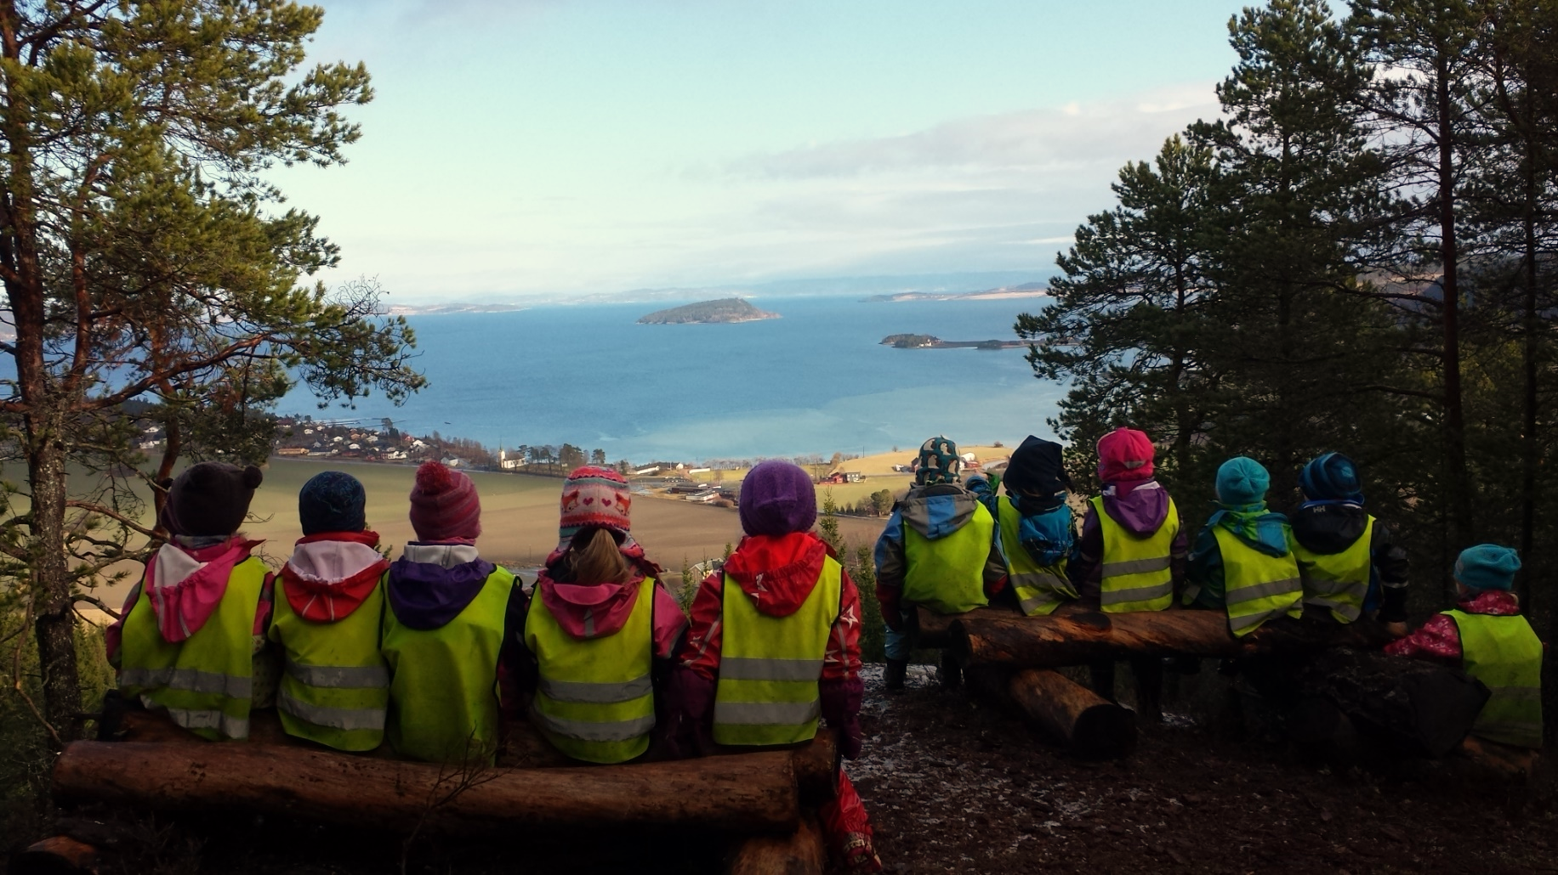
Helhetlig og samordnet planlegging
for bærekraftig
utvikling
I henhold til krav i
Plan- og bygningsloven
Kommuneloven
Folkehelseloven

Slide 13
FNs definisjon på bærekraftig utvikling
Utvikling som imøtekommer dagens behov uten å ødelegge mulighetene for at kommende generasjoner skal få dekket sine behov
De tre bærekraftsdimensjonene miljø- og klimamessig bærekraft, sosial bærekraft og økonomisk bærekraft er gjensidig avhengige, påvirker hverandre og må ivaretas samtidig for at noe skal være bærekraftig
Notes:
Merk:
Det holder ikke å legge planer og budsjett som ivaretar økonomisk bærekraft dersom man ikke samtidig balanserer opp sosial og klima- og miljømessig bærekraft.
Dette er komplekst og et stort ansvar å avveie.

Slide 14
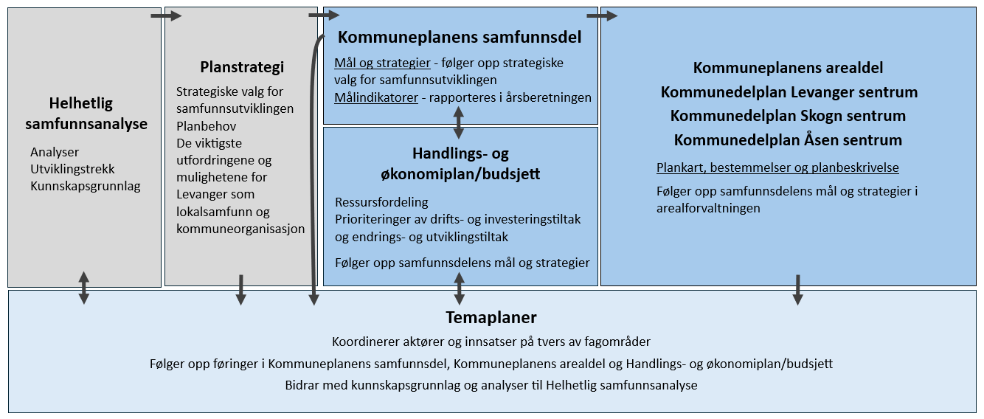
Helhetlig kommuneplanlegging

Slide 15
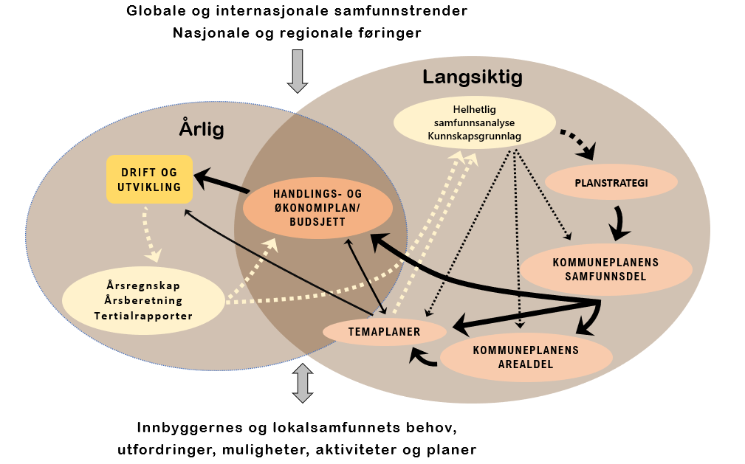
Helhetlig kommuneplanlegging
Planleggingen pågår hele tiden gjennom sammenhengende planprosesser

Slide 16
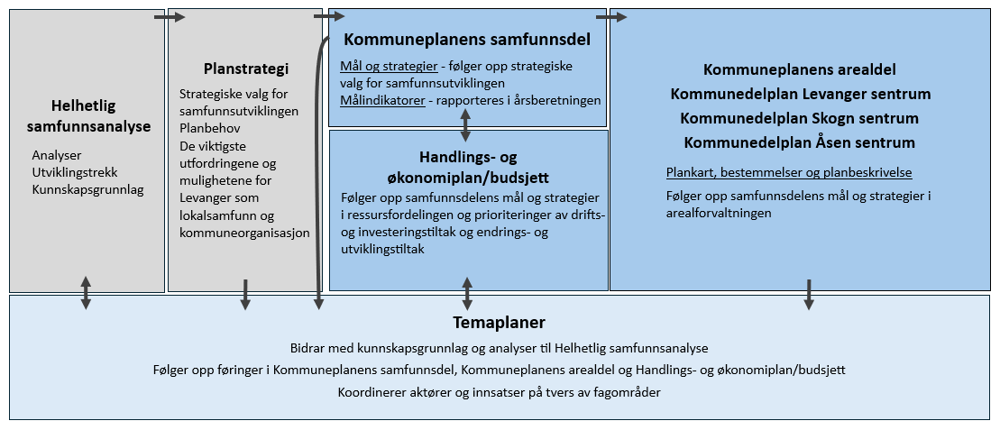
Helhetlig kommuneplanlegging
Mål og strategier i Kommuneplanens samfunnsdel er førende for kommunens planlegging, utvikling, drift og arealforvaltning
Folkehelse: Krav i Plan- og bygningsloven og Folkehelseloven.
FHI utgir årlig en folkehelseprofil.
Universell utforming:
Krav i Plan- og bygningsloven og Likestillings og diskrimineringsloven

Slide 17
Planprosesser i 2024
Utarbeide Planstrategi 2024-2027
Forslag behandles i formannskapet 20.03.2024
Legges på høring i 6 uker
Vedtas i kommunestyret 22.05.2024
Revidere Kommuneplanens samfunnsdel
Forslag til planprogram for Revidering av Kommuneplanens samfunnsdel
2021-2030 behandles i formannskapet 20.03.2024
Planprogrammet legges på høring i 6 uker
Planprogrammet vedtas i kommunestyret 22.05.2024
Deretter starter prosessen med revidering av samfunnsdelen
Kommuneplanens samfunnsdel skal vedtas i kommunestyret 04.12.2024

Slide 18
Formål med revideringsprosessen i 2024
avklare om samfunnsmål, strategier og målindikatorer i Kommuneplanens samfunnsdel 2021-2030 som ble vedtatt i kommunestyrets sak 34/2021, skal beholdes, endres eller utgå
styrke Kommuneplanens samfunnsdel som lokalpolitisk styringsverktøy med god kobling til valgperioden og det nye kommunestyrets politikk
rette ekstra oppmerksomhet på innbyggere i aldersgruppen 0-6 år
utvikle digitale løsninger for innbyggermedvirkning
utvikle et helhetlig plansystem ved å samle og samordne alle kommunale mål og strategier i Kommuneplanens samfunnsdel. Dette innebærer en gjennomgang av temaplanenes rolle i plan- og styringssystemet.

Slide 19
Framdrift revidering Kommuneplanens samfunnsdel
2024 | Aktivitet
Febr. - mars | Utarbeide forslag til planprogram for revideringsprosessen
20.03. | Formannskapet behandler og vedtar forslaget til planprogram
22.03. | Kunngjøre planoppstart og legge ut forslag til planprogram på høring
6 uker | Høring på forslag til planprogram
April/mai | Bearbeide forslag til planprogram ut fra høringsinnspill
15.05. | Formannskapet innstiller på planprogrammet til kommunestyret
22.05. | Kommunestyret vedtar planprogrammet
April - sept. | Revideringsprosessen gjennomføres
29-30.05. | Dialogseminar: planprosess med kommunestyret, ledere og hovedtillitsvalgte
24.05 | Enhetsledermøte: Forberede enhetsledernes rolle i arbeidet med planprosessen i utvidet ledermøte
14.06 | Planprosess i utvidet ledermøte
Juni - sept. | Medvirkningsprosess i Levanger by&bygdeLAB
Sept. | Utarbeide forslag til Kommuneplanens samfunnsdel 2024-2040
02.10. | Formannskapet behandler og vedtar høringsforslag til Kommuneplanens samfunnsdel 2024-2040
6 uker | Høring på forslag til Kommuneplanens samfunnsdel 2024-2040
20.11. | Formannskapet innstiller på Kommuneplanen til kommunestyret
04.12. | Kommunestyret vedtar Kommuneplanens samfunnsdel 2024-2040

Slide 20
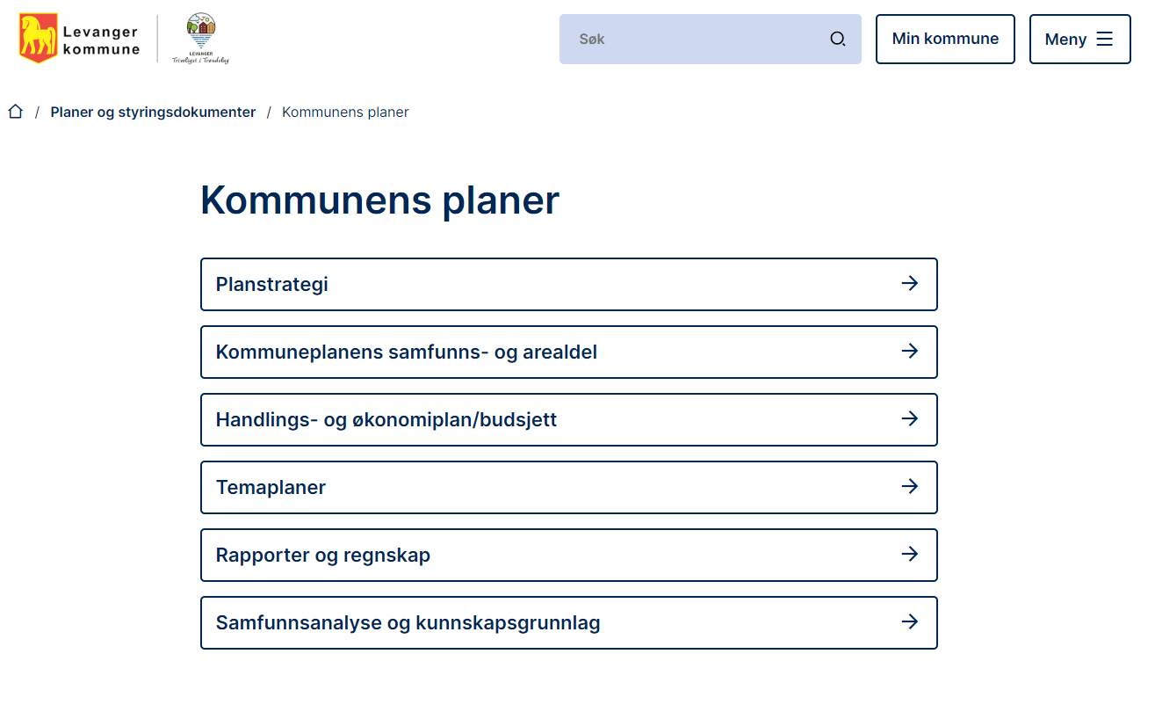
Hvordan finne kommunens planer?
Gå til kommunes hjemmeside
Velg Meny - Planer og styringsdokumenter – Kommunens planer
Notes:
Bruker hjemmesida til å orientere oss i de ulike plandokumentene
Planstrategi
Kommuneplanens samfunnsdel og arealdel – temaplaner
Handlings- og økonomiplan og budsjett – oppdrag – hva er det? Planoppfølging – Tilleggsoppdrag – Endrings og utviklingsprosesser
Rapporter – der viser vi status for oppdragene (endrings- og utviklingsprosesser og tjenesteproduksjonen

Slide 21
Lokale nøkkelaktører i planleggingen
Rådgivende organer
Forum for tillitsvalgte
Eldrerådet
Ungdomsrådet
Råd for personer med funksjonsnedsettelse
Trafikksikkerhetsutvalget
Samarbeidsutvalg
FAU
Politirådet
Lokalsamfunnet
Innbyggere
Frivillige lag og organisasjoner
Næringslivet
Levanger by&bygdeLAB
Interkommunalt samarbeid
Innherred regionråd
Politiske organer
Kommunestyret
Formannskapet
Driftsutvalget
Plan- og utviklingsutvalget
Administrasjonsutvalget
Administrasjon/fag
Kommunedirektør
Kommunalsjefer
Enhetsledere
Avdelingsledere
Prosessledere for kommuneplanprosesser
Prosessledere for temaplanprosesser
Andre ansatte
Notes:
Men: Samskapingen foregår hver dag i møte mellom ansatte og enkeltinnbyggere der tjenesten justeres og tilpasses ulike behov.
Samskapingen skjer i alle treff mellom mennesker. Kunnskapsinnhenting skjer også i disse møtene, ikke bare i formelle fora og i workshops.
I planprosesser har vi et særlig ansvar for å få innspill fra grupper som ikkenormaltvis lar sin stemme høre og få innspill fra grupper som trenger særlig tilrettelegging.

Slide 22
Hvordan ønsker rådene å delta i planarbeidet?

